Slide 1
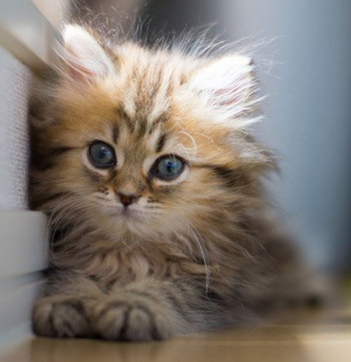
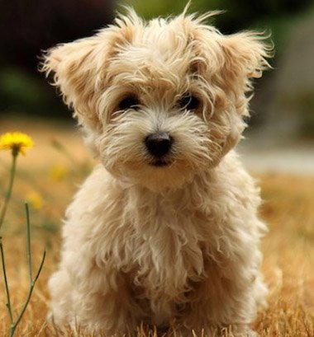
Загадки про животных
Мордочка усатая,
Шубка полосатая,
Часто умывается,
А с водой не знается
(кошка)
Заворчал живой замок,
Лёг у двери поперёк
Две медали на груди,
Лучше в дом не заходи
(собака)

Slide 2
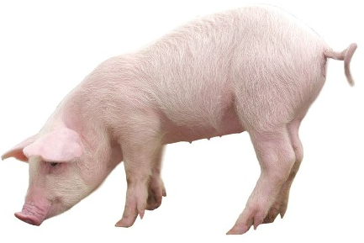
Носик круглым пятачком,
А задорный хвост крючком.
Мама хрюшка, папа свин
Он уних любимый сын.
(поросёнок)
Есть рога, а не баран,
Хвост свечой, а не белка,
Не корова, а молоко даёт.
(коза)

Slide 3
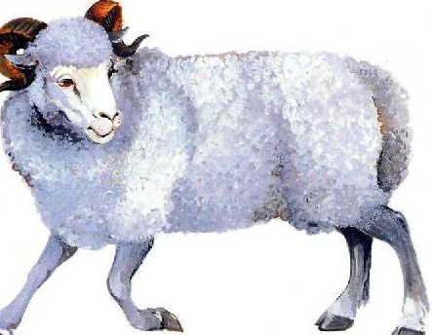
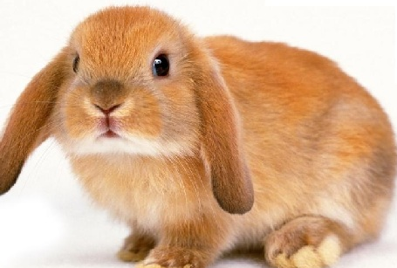
Я давно знаком тебе,
Говорю я «Бе-бе-бе!»
У меня крутые рожки,
В башмачках копытцах ножки.
(баран)
В сарае, в клетке он живёт,
Морковку сладкую жуёт.
(кролик)

Slide 4
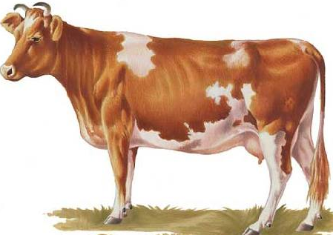
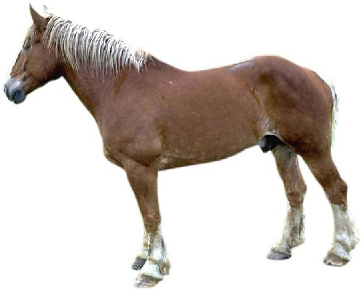
Сама пёстрая,
Ест зелёное,
А даёт белое
(корова)
Чемпионка в быстром беге,
Я порой вожу телеги,
Дядя конюх мне принёс
Воду, сено и овёс.
(лошадь)

Slide 5
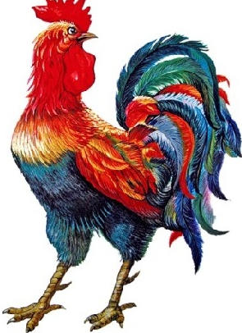
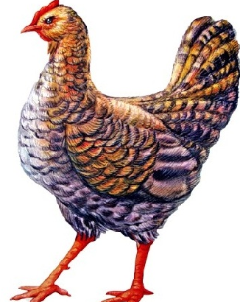
Спозаранку, в шесть утра:
«Эй, пастух, вставать пора!
Выходи, ку-ка-ре-ку,
Стадо к сочному лужку!»
(петух)
Я обычная наседка,
Курочка моя соседка.
Жаль взлететь мне нелегко,
Куд – кудах, ко-ко-ко.
(курица)

Slide 6
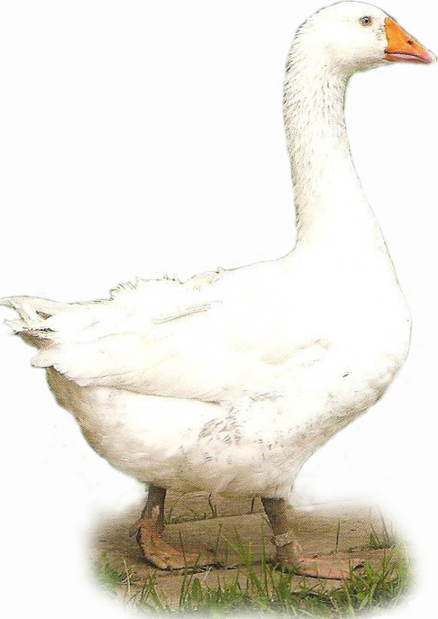
Под дождём она гуляет,
Щипать травку обожает, кря кричит, всё это шутка,
Ну,конечно, это …(утка)
Красные лапки, длинная шея,
Щиплет за пятки,
Беги без оглядки.
(гусь)

